Slide 1


CHÀO MỪNG QUÝ THẦY CÔ VỀ DỰ GIỜ
MÔN ĐẠO ĐỨC
LỚP 2
Giáo viên: Hoàng Tôn Diệu Linh

Slide 2
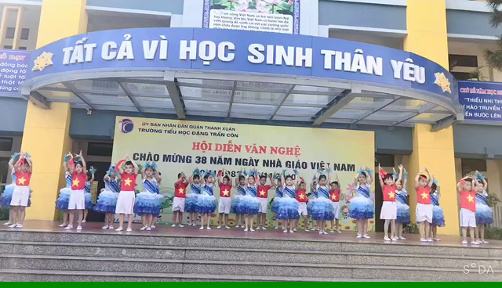
Khởi động

Slide 3
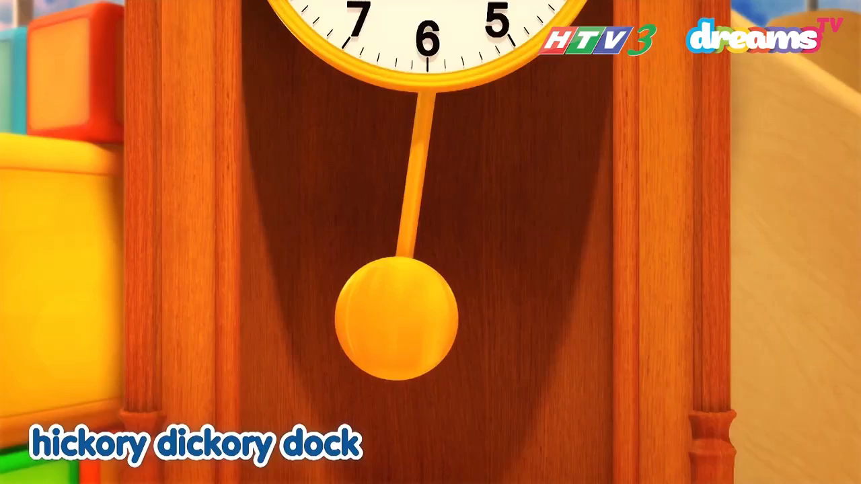
Khởi động

Slide 4
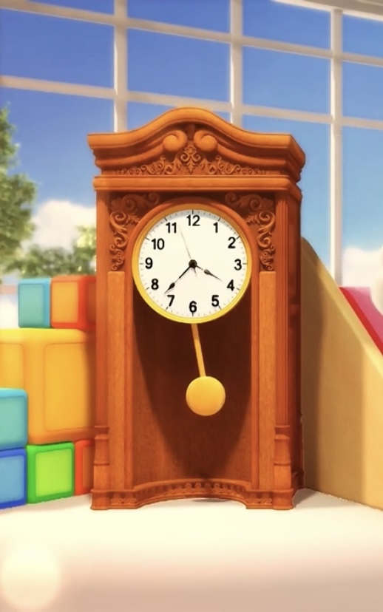

Slide 5
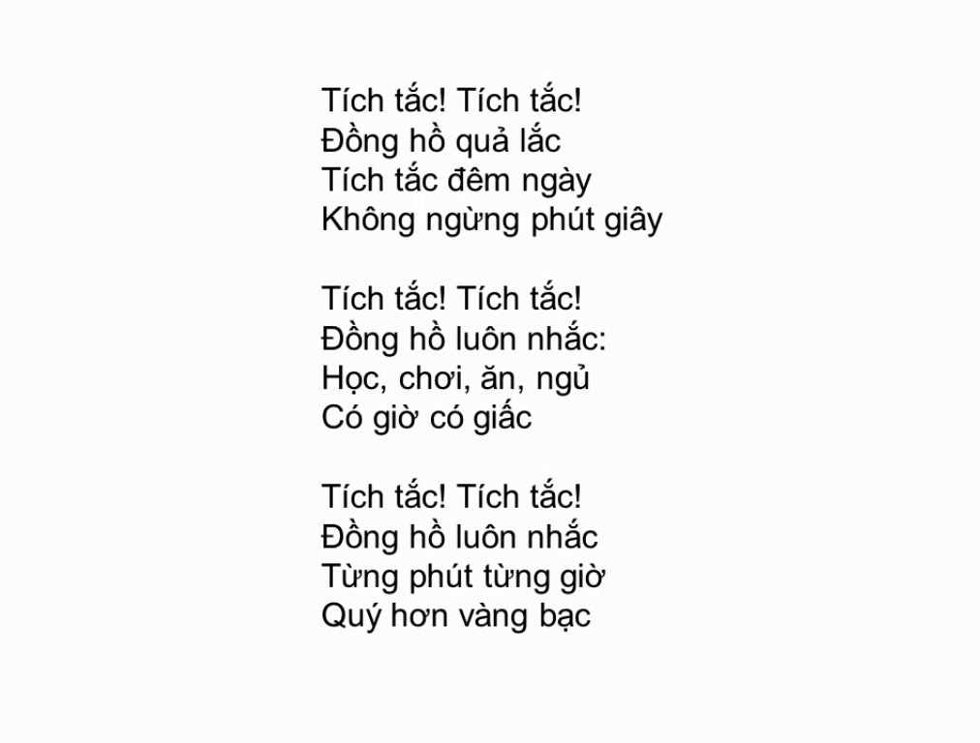



Slide 6
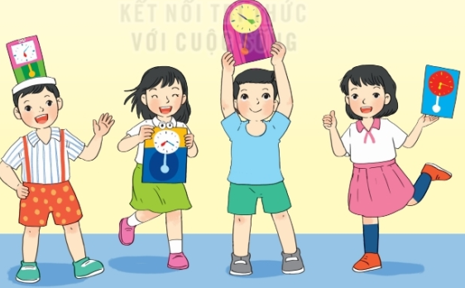
Khởi động
Đồng hồ quả lắc – Đinh Xuân Tửu
Tích tắc! Tích tắc
Đồng hồ quả lắc
Tích tắc đêm ngày
Không ngừng phút giây
Tích tắc! Tích tắc
Đồng hồ luôn nhắc
Học, chơi, ăn, ngủ
Có giờ có giấc
Tích tắc! Tích tắc
Đồng hồ luôn nhắc
Từng phút từng giây
Quý hơn vàng bạc
Trong bài thơ đồng hồ nhắc chúng ta việc gì?

Slide 7

Đồng hồ nhắc chúng ta: thời gian trôi rất nhanh, từng giờ, từng phút quý hơn vàng bạc.

Slide 8
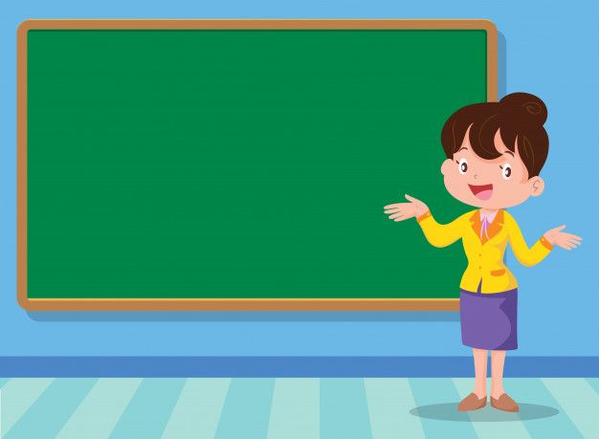
Thứ tư, ngày 25 tháng 8 năm 2021
ĐẠO ĐỨC
BÀI 5: Quý trọng thời gian (Tiết 1)

Slide 9
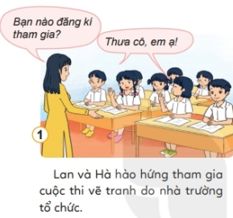
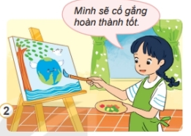

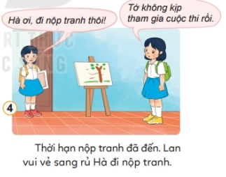
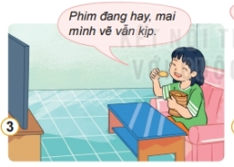
BỨC TRANH DANG DỞ
Hoạt động 1: Tìm hiểu ý nghĩa của việc quý trọng thời gian
Khám phá

Slide 10
Khám phá
1. Câu chuyện: BỨC TRANH DANG DỞ
2. Lan bắt tay ngay vào việc và dành nhiều thời gian chăm chút cho bức vẽ của mình
1. Lan và Hà hào hứng tham gia cuộc thi vẽ tranh do nhà trường tổ chức
4. Thời hạn nộp tranh đã đến. Lan vui vẻ sang rủ Hà đi nộp tranh
3. Còn Hà vẫn mải chơi, chưa bắt đầu vẽ tranh

Slide 11
Kết luận: Thời gian là vô giá, mỗi giây trôi qua ta đều có thể tận dụng để làm việc, vì vậy phải coi trọng nó.

Slide 12
Hoạt động 2: Tìm hiểu biểu hiện của việc quý trọng thời gian
KHÁM PHÁ
Quan sát tranh và trả lời câu hỏi

Slide 13
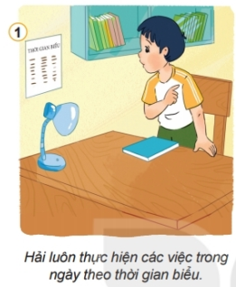
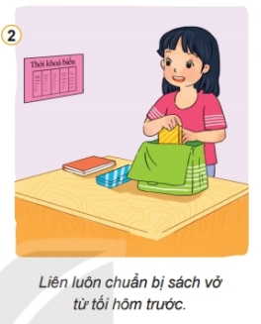
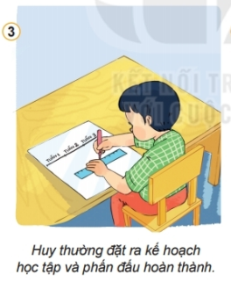
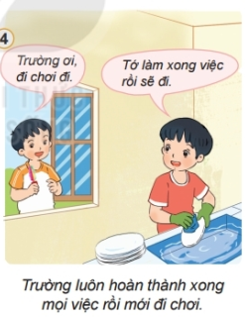
Hoạt động 2: Tìm hiểu biểu hiện của việc quý trọng thời gian
KHÁM PHÁ
1.Hải luôn thực hiện các việc trong ngày theo thời gian biểu
2.Liên luôn chuẩn bị sách vở từ tối hôm trước
3.Huy thường đặt ra kế hoạch học tập và phấn đấu để hoàn thanh
4.Trường luôn hoàn thành xong mọi việc rồi mới đi chơi
Nêu nhận xét của em về cách sử dụng thời gian của các bạn trong tranh?

Slide 14
Kết luận: Quý trọng thời gian là biết sử dụng thời gian một cách tiết kiệm và hợp lý.

Slide 15

1
2
Khán
Giả
Tư
Vấn
AI
BIẾT
QUÝ TRỌNG
THỜI GIAN?

4

3

2

1

Slide 16

1
2
Khán
Giả
50/50
Tư
Vấn
A. Lan thường xuyên đi học muộn.
B. Thắng vừa ngồi học vừa nói chuyện.
C. Trường luôn viết những việc cần làm ra giấy để ghi nhớ.
D. Phương luôn vứt rác bừa bãi.

Slide 17
1
2
Khán
Giả
50/50
Tư
Vấn
A. Mai thường trễ hẹn với các bạn.
B. Khoa thường xuyên đọc truyện đến đêm khuya.
C. Lâm vừa ăn cơm vừa xem phim hoạt hình.
D. Hoàng thường sắp xếp theo việc ưu tiên, việc nào có thể làm trước, việc nào có thể làm sau.

Slide 18
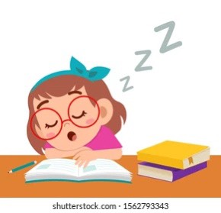
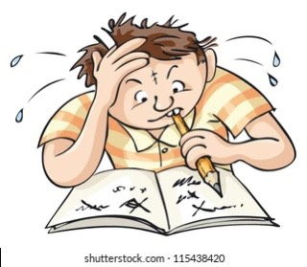

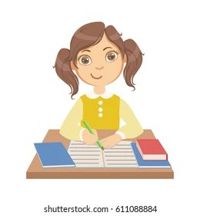
1
2
Khán
Giả
50/50
Tư
Vấn
A
B
C
D

Slide 19
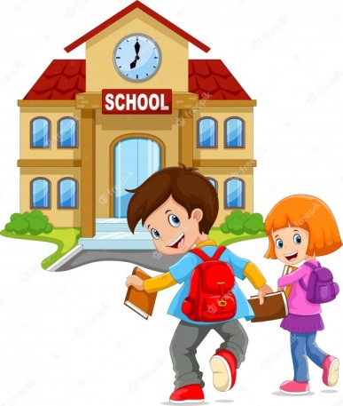

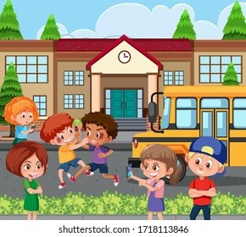

1
2
Khán
Giả
50/50
Tư
Vấn
A
B
C
D

Slide 20
Khởi động

Slide 21
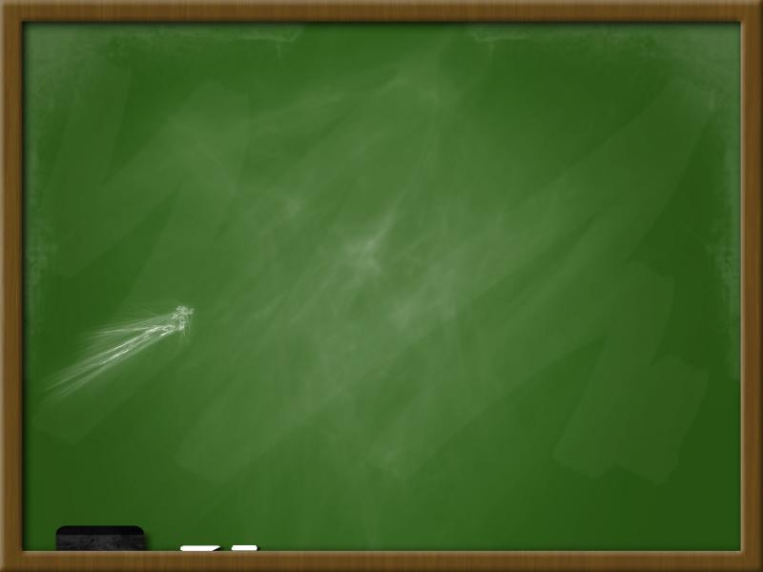


Bài tập trắc nghiệm
Bé đã rửa tay đúng cách chưa?

Slide 22



q
Câu 1: Rửa tay trong bao lâu là đủ?
A. Tối thiểu 20 giây
B. Tối đa 20 giây
Tuyệt vời!
Bé hãy chọn lại nhé!

Slide 23

q
Câu 6: Rửa tay như nào sẽ đảm bảo đã rửa tay sạch?
A. Miễn rửa tay với nước và xà phòng là được, bất kể trong bao lâu
B. Theo quy trình rửa tay thường quy 6 bước theo khuyến cáo của Bộ Y tế
Đúng rồi!

Slide 24

8
Giảiđố
1
C | Ô | R | Ô | N | A
2
Đ | E | O | K | H | Ẩ | U | T | R | A | N | G
3
V | Ũ | H | Á | N
4
I | T | A | L | I | A
5
D | Ị | C | H | B | Ệ | N | H
6
1 | L | Ầ | N
7
S | Ố | 9
1, Tên gọi ban đầu của virus gây bệnh covid 19?
2, Đề phòng covid 19, khi ra đường chúng ta bắt buộc phải làm điều này?
3, Bệnh covid 19 xuất hiện đầu tiên ở thành phố nào của Trung Quốc?
4, Nước Ý còn có tên gọi khác là gì?
5, Chúng ta đang được nghỉ học để phòng chống gì?
6, Mỗi chiếc khẩu trang y tế chỉ được dùng mấy lần?
7, Số này lớn hơn số bước rửa tay đúng cách là 3?

Slide 25
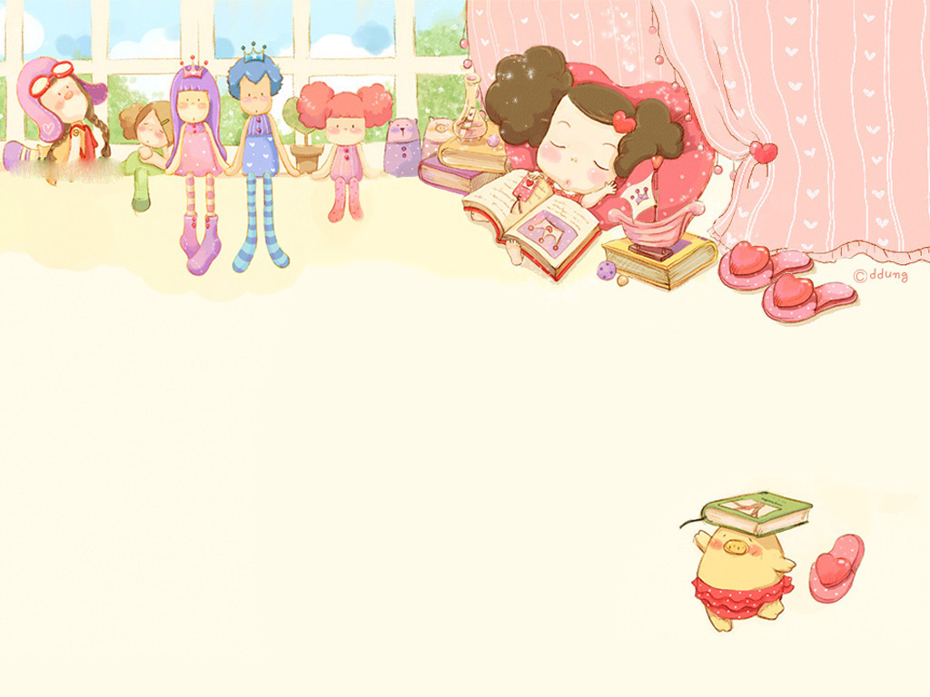

Chúc các em luôn mạnh khỏe
học tập tốt

Slide 26
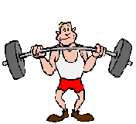

Câu 3: Xem hình ảnh và tìm từ thích hợp với hình ảnh?
Häc
TËp

Slide 27
1
2
Khán
Giả
Tư
Vấn
AI
BIẾT
QUÝ TRỌNG
THỜI GIAN?

4

3

2

1

